Slide 1
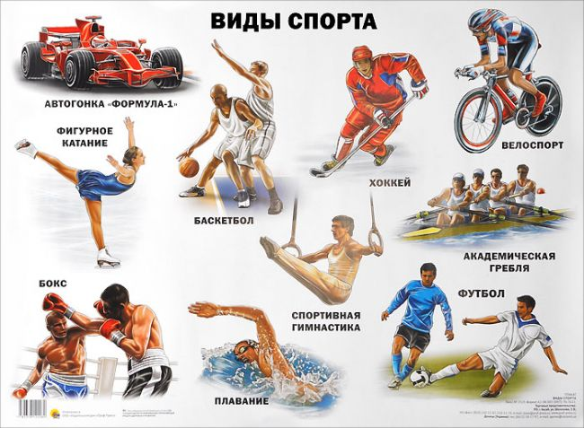

Slide 6
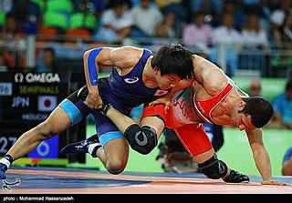
Во́льная борьба́ (англ. Freestyle wrestling, фр. Lutte libre) — спортивное единоборство и олимпийский вид спорта, заключающийся в поединке двух спортсменов по определённым правилам, с применением различных приёмов (захватов, бросков, переворотов, подсечек и т. п.), в котором каждый из соперников пытается положить другого на лопатки и победить. В вольной борьбе, в отличие от греко-римской и борьбы на поясах, разрешены захваты ног противника, подсечки и активное использование ног при выполнении какого-либо приема. Современная вольная борьба является сугубо любительским видом спорта.

